Slide 1


STŘEDNÍ ŠKOLA STAVEBNÍ A TECHNICKÁ
Ústí nad Labem, Čelakovského 5, příspěvková organizace
Páteřní škola Ústeckého kraje
Historie ICT – automatizace
VY_32_INOVACE_33_661
Projekt MŠMT | EU peníze středním školám
Název projektu školy | ICT do života školy
Registrační číslo projektu | CZ.1.07/1.5.00/34.0771
Šablona | III/2
Sada | 33
Anotace | Historie vývoje počítačových pomůcek a přístrojů
Klíčová slova | Informatika, vývoj počítačů, kalkulátory, počítací stroje
Předmět | Informační a komunikační technologie
Autor, spoluautor | Ing. Jiří Soukup
Jazyk | Čeština
Druh učebního materiálu | Prezentace, výklad, samostudium, autotest
Potřebné pomůcky | PC, dataprojektor, interaktivní tabule, PC učebna
Druh interaktivity | Výklad pomocí prezentace, distanční samostudium, autoevaluační test
Stupeň a typ vzdělávání | Střední škola, učiliště
Cílová skupina | 1. ročník, žáci 15 – 16 let, obor E, žáci se speciálními vzdělávacími potřebami
Speciální vzdělávací potřeby | ano
Zdroje | Vlastní zdroje a seznam - viz poslední strana

Slide 2
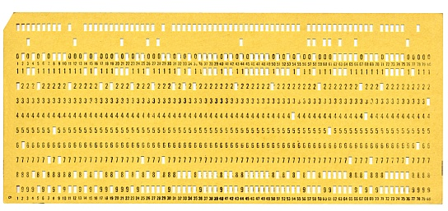
Historie ICT – automatizace
První paměti a
automatické programovatelné počítací stroje:
Roku 1801 vymyslel francouzský vynálezce Joseph Marie Jacquard tkalcovský stav, kde bylo možné změnit výsledný vzorek tkané látky výměnou děrného štítku. Pouhá změna štítků tak způsobila to, co by jinak bylo možné udělat jen ruční pracnou přestavbou části stroje.
Tato technologie později
umožnila návrhy prvních
programovatelných strojů.
? - !
Úkol: Zamysli se a popiš, co znamená pojem „AUTOMATIZACE“
Notes:
Doplnit do výkladu ukázky používání ICT v reálném prostředí lidského osobního, odborného a společenského života

Slide 3
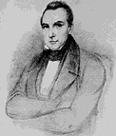
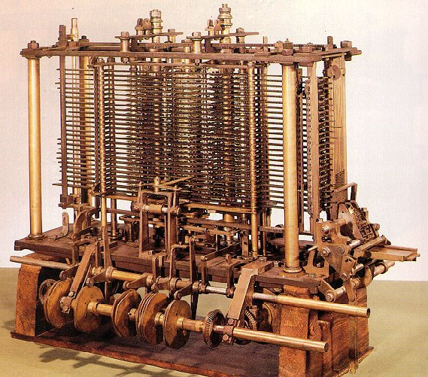
Historie ICT – automatizace
První programovatelný počítací stroj:
V roce 1833 po technologii děrného štítku sáhl
profesor matematiky v Oxfordu Charles Babbage,
když jako první navrhnul programovatelný
„analytical engine“, poháněný parním strojem.
Ten měl být programovatelný a jeho programování mělo být zajištěno právě pomocí děrných štítků. Jeho analytický stroj nebyl bohužel nikdy plně dokončen.
Až v roce 1991 londýnské Muzeum vědy
sestrojilo tento analytický motor
podle původních nákresů.
Babbage by měl radost –
všechno fungovalo bez chybičky
? - !
Otázka: Byl tento stroj analogový nebo číslicový? (lze vyhledat na Internetu)
Notes:
Doplnit do výkladu ukázky používání ICT v reálném prostředí lidského osobního, odborného a společenského života

Slide 4
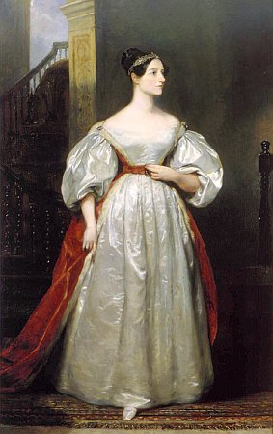
Historie ICT – automatizace
První počítačový program:
Prvním faktickým programátorem byla žena -
kněžna Ada Lovelace (1815-1852),
dcera lorda Byrona.
Znala se s Charlesem Babbagem a
pro jeho analytický stroj vytvořila program
pro výpočet Bernoulliho čísel.
Podle ní byl proto nazván
programovací jazyk Ada z roku 1979
? - !
Úkol: Popiš vlastními slovy, co znamená výraz „program“.
Notes:
Doplnit do výkladu ukázky používání ICT v reálném prostředí lidského osobního, odborného a společenského života

Slide 5
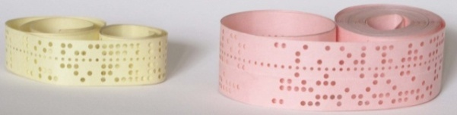
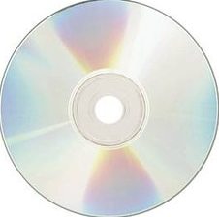
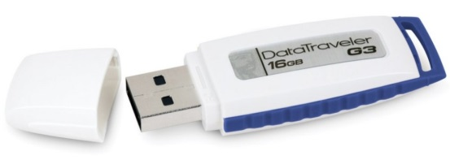
Historie ICT – automatizace
Děrný štítek jako paměť pro počítací stroj:
Děrné štítky využil velmi úspěšně důlní inženýr
Hermann Holerith při sčítání lidí v USA v roce 1889.
To díky jeho stroji trvalo pouhých 6 týdnů
(předchozí sčítání z roku 1880 trvalo 7 let!).
Tím předurčil použití této první přenositelné a na energii nezávislé paměti. (tzv. pevná paměť, štítky byly později doplněny o děrné pásky)
Hollerith pak založil úspěšnou firmu na výrobu svých zařízení, která se začátkem 20. století stala základem firmy International Business Machines Corporation – IBM.
Děrné štítky jako zdroj dat pak u počítačů vydržely až do 50. let 20. st., kdy je postupně nahradily magnetické paměti (disky), dále optické disky (CD, DVD, Blu-Ray), až k čipovým elektronickým pamětem (čipové karty, flash disky USB, paměti SSD, apod.).
? - !
Úkol: Nalezni na Internetu, jaká zařízení používají paměti typu SSD?
Notes:
Doplnit do výkladu ukázky používání ICT v reálném prostředí lidského osobního, odborného a společenského života

Slide 6
Historie ICT – automatizace
Přelom v analogovém a digitálním vývoji
Počítače postupně nemusí sloužit jen k matematickým výpočtům.
Jejich hlavním rysem se stává automatizované vykonávání instrukcí nějakého programu, (podle naprogramovaného algoritmu – logický sled jednotlivých činností), schopnost uchovávat data a spolupráce s dalšími stroji (proces řízení – např. NC apod.).
Teprve s rozvojem fyzikálního využití elektřiny byly spojeny i první pokusy o automatizaci a výrobu počítacích strojů za pomoci tohoto média. Analogové počítače pomohly například Spojencům zvítězit ve dvou světových válkách a s moderními digitálními stroji svedly tvrdý souboj.
Bohužel právě války, jako vždy, napomohly urychlení vývoje a modernizaci automatů, počítačů a kybernetického modelování, které vyústilo až k dnešnímu pojetí a významu počítače.
Úkol: Po útlumu mechanických strojů a před nástupem elektronických zařízení bylo používáno „elektromechanické relé“. Popiš, jak relé funguje.
? - !
Notes:
Doplnit do výkladu ukázky používání ICT v reálném prostředí lidského osobního, odborného a společenského života

Slide 7
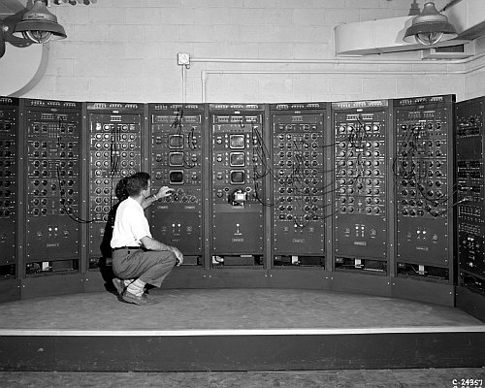
Historie ICT – automatizace
Přelom v analogovém a digitálním vývoji
Výzkum přinesl po 2. sv. válce široký prostor pro experimenty s elektrickou energií k matematickým výpočtům, kódování a dekódování šifrovaných zpráv i k fyzikálním simulacím reálných dějů.
Logicky se objevily dvě nezávislé větve: analogové a digitální počítače. Analogové počítače se svými vlastnostmi lépe hodily k fyzikálním výpočtům, jako je např. výpočet optimálního tvaru a zatížení křídel letadel. Mechanické veličiny se snadno daly simulovat pomocí elektrického proudu nebo napětí.
Na obrázku:
Elektronický analogový počítač
v Lewisově laboratoři
leteckého spalování v roce 1949
Diskuze na průřezové téma „Vývoj společnosti podmiňující vývoj technologií“.
? - !
Notes:
Doplnit do výkladu ukázky používání ICT v reálném prostředí lidského osobního, odborného a společenského života

Slide 8

Historie ICT – automatizace
Přelom v analogovém a digitálním vývoji
První zajímavý digitální (ale v 10 soustavě) byl projekt v USA, také během a po 2. sv. v., výsledkem byl počítač ENIAC (1946).
(Byl velký 2,6 × 0,9 × 26 metrů,
vážil téměř 30 tun,
ukrýval 17 468 elektronek,
zhruba 7 200 diod,
1 500 relé,
70 tisíc rezistorů a
10 tisíc kondenzátorů).
Jak vzniklo přízvisko „sálový počítač“ asi není potřeba vysvětlovat.
Zopakujte si význam číslicových soustav, hlavně 10 a 2.
? - !
Notes:
Doplnit do výkladu ukázky používání ICT v reálném prostředí lidského osobního, odborného a společenského života

Slide 9
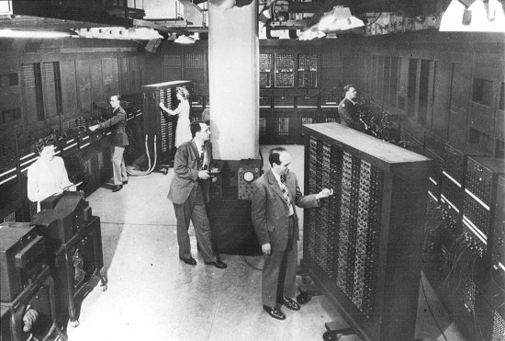
Historie ICT – automatizace
Přelom v analogovém a digitálním vývoji
ENIAC je stroj, který se stal „oficiálním“ prapředkem dnešních počítačů. Dřívější počítače se mohly pochlubit prvenstvím v některé disciplíně raných konstrukcí: první návrh, první digitální stroj, první elektronický stroj, první univerzálně programovatelný stroj.
ENIAC jako první integroval všechny tyto vlastnosti.
Proto se pro něj vžil titul „prapředek moderních digitálních počítačů“. Že jde o úspěšnou konstrukci, dokazují jeho potomci.
Stejnou výpočetní sílu jako tento kolos má dnes i jen pouhý jeden mikroskopický čip.
Diskuze na téma ovládání a obsluhy výpočetní techniky
? - !
Notes:
Doplnit do výkladu ukázky používání ICT v reálném prostředí lidského osobního, odborného a společenského života

Slide 10
Historie ICT – autotest
? – Autotest - Otázka – úkol – zamyšlení
1) Byla děrná páska první pevnou pamětí?
ano ne
2) Jak byl poháněn Babbageův analytical engine
ručně klikou – dieslovým motorem – parním strojem – elektromotorem
3) Jak byl pojmenován první programovací jazyk?.
a: ADA
b: IDA
c: AMOS
4) Počítač ENIAC byl vyvíjen:
a) během 1. světové války
b) mezi 1. a 2. světovou válkou
c) během 2. světové války
d) po 2. světové válce
? - !
Zamysli se, vyber správnou odpověď a potvrď ji kliknutím.
(V případě správné odpovědi jsi OK, pokud ne, doporučuji zopakování látky)
Notes:
Doplnit do výkladu ukázky používání ICT v reálném prostředí lidského osobního, odborného a společenského života

Slide 11

Historie ICT – vyhodnocení
Velmi správně,
chválím Tvojí snahu!
Doporučení v učení i do života:
Vnímej nové informace a zařazuj je do běžných životních situací.
? - !
Notes:
Doplnit do výkladu ukázky používání ICT v reálném prostředí lidského osobního, odborného a společenského života

Slide 12

STŘEDNÍ ŠKOLA STAVEBNÍ A TECHNICKÁ
Ústí nad Labem, Čelakovského 5, příspěvková organizace
Páteřní škola Ústeckého kraje
Použité zdroje
Vlastní zdroje a vytvořené materiály
Emotikony – kliparty programu MS Office:
  emotikony a kliparty sady MS-Office, dostupné také na
  http://office.microsoft.com/cs-cz/images/MC900442026.aspx
Webové zdroje:
http://cs.wikipedia.org/
http://extrahardware.cnews.cz/lide/jan-bocek
http://elektronika.heureka.cz/
http://www.i-kantor.eu/cze/ucebnice/informatika.php
http://www.loupak.cz/
http://mp3s.nadruhou.net/crazy-frog/we-are-the-champions-56719/
výřez ukázky
konec

